Slide 1

Chapitre 8:
Vocabulary Transparencies

Slide 2
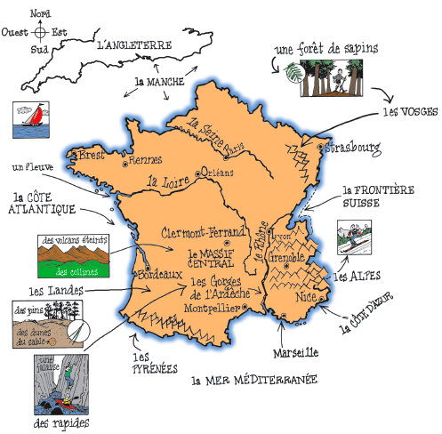
En France et ailleurs
Chapitre 8, page 254
T-1

Slide 3
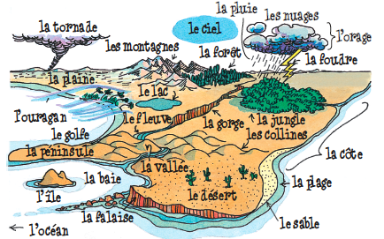
La géographie et le climat
Chapitre 8, page 258
T-2

Slide 4
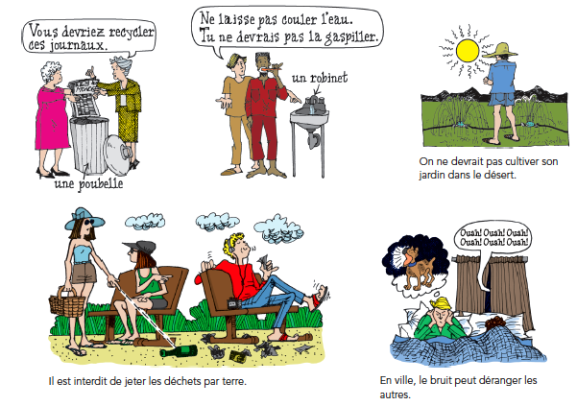
Questions écologiques
Chapitre 8, page 261
T-3a

Slide 5
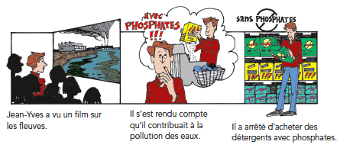
Questions écologiques
Chapitre 8, page 262
T-3b

